Slide 1
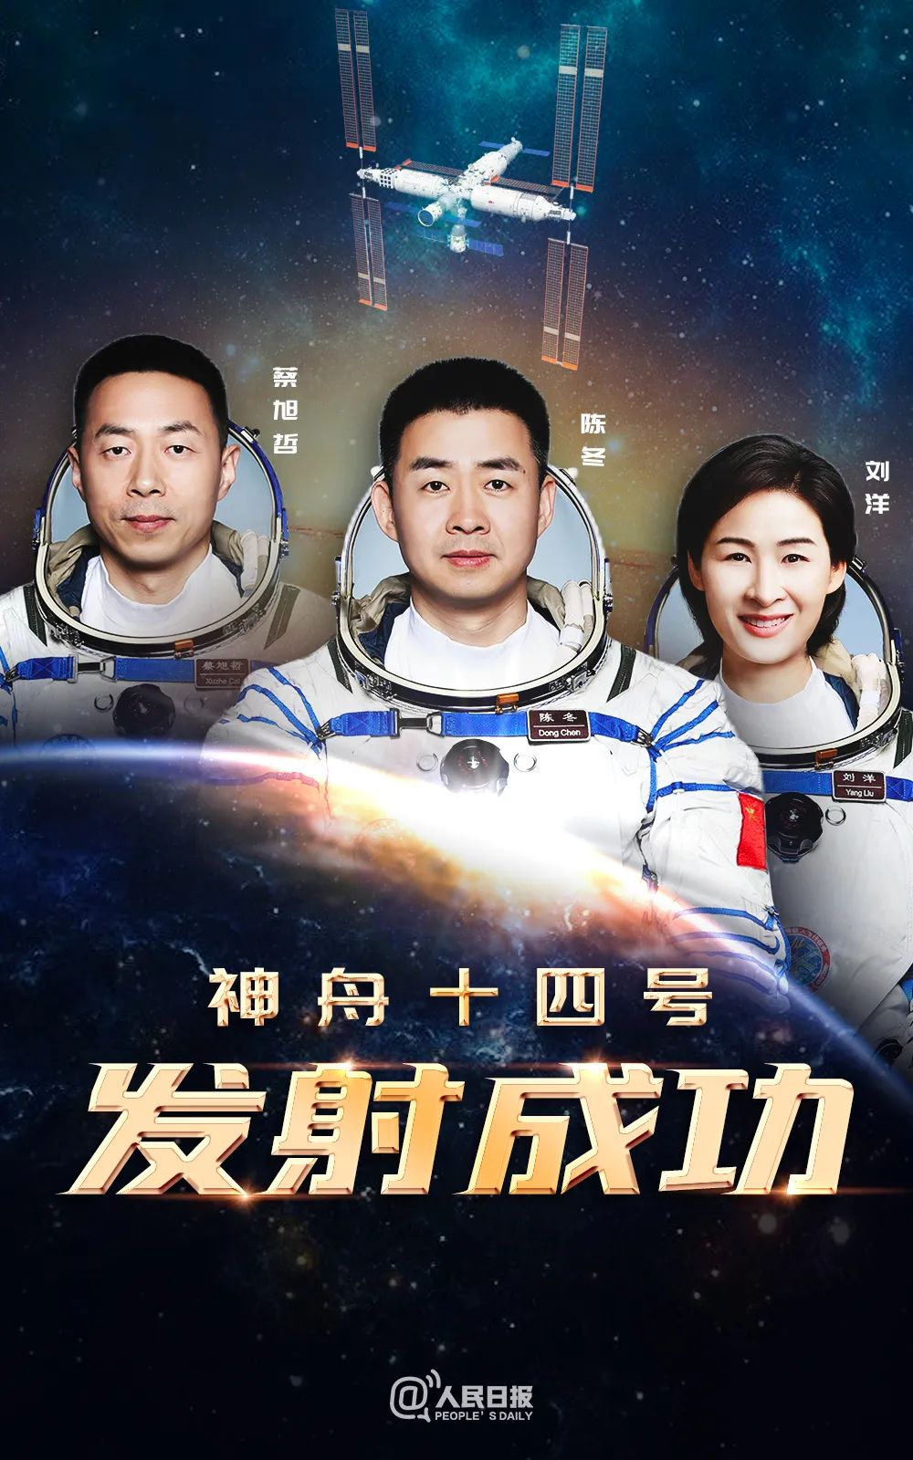


逐梦九天，
奔赴梦想！
——弘扬航天精神主题班会
武进清英外国语学校 五（5）班

Slide 2
01
飞跃苍穹

Slide 3

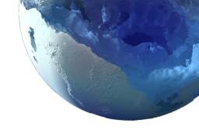
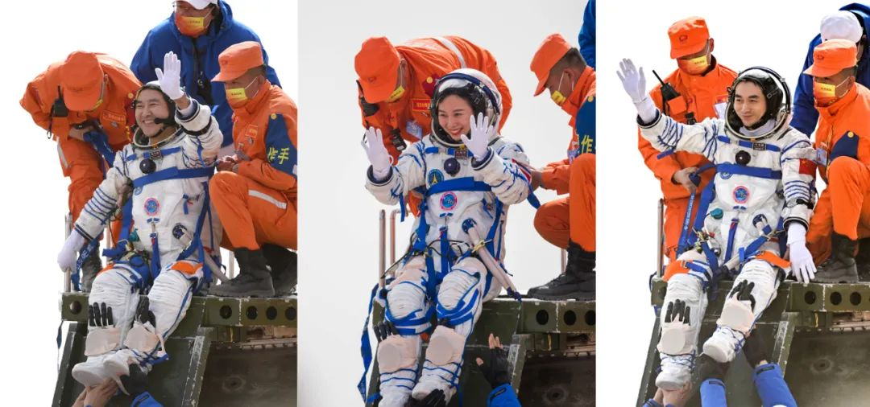
2022年4月16日，神舟十三英雄凯旋！

Slide 4
02
神十四，再出发

Slide 5
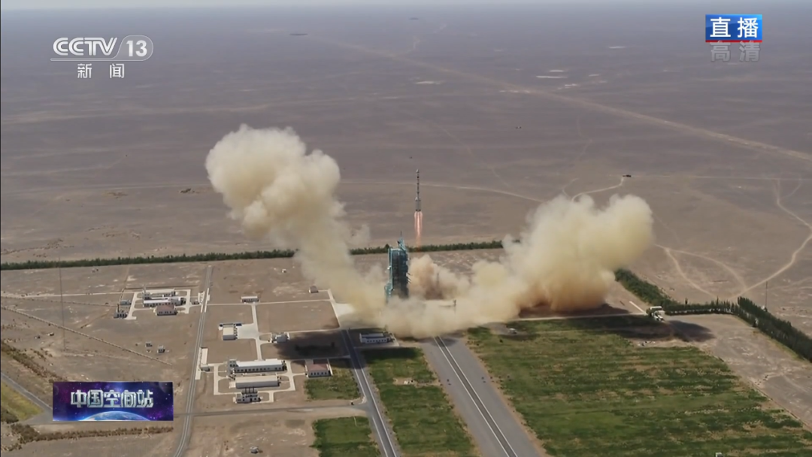
【视频】6月5日神舟十四号发射成功！

Slide 6
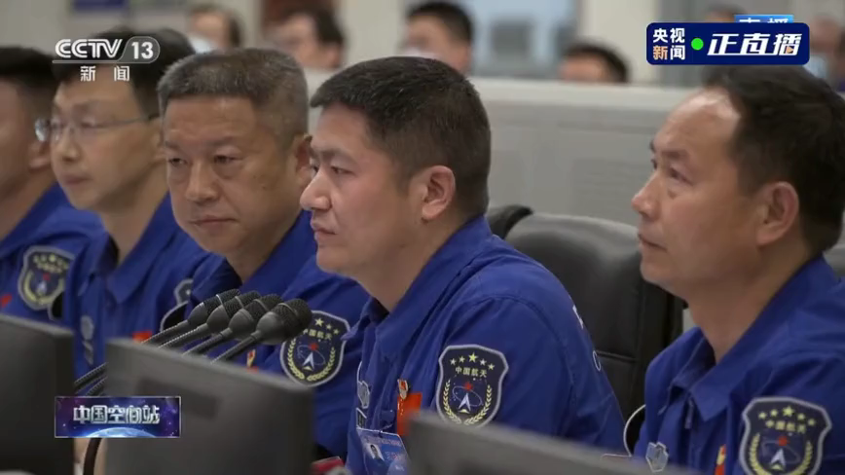
【视频】6月5日神舟十四号发射成功！

Slide 7
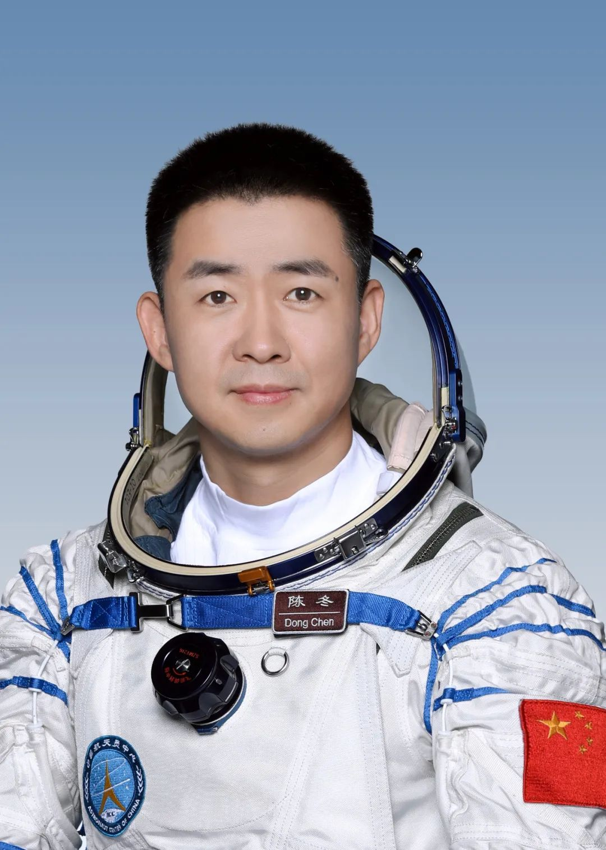
【致敬英雄】神舟十四号航天员陈冬
陈冬，河南洛阳出生，中共党员，硕士学位。1978年12月出生，现为中国人民解放军航天员大队一级航天员，大校军衔。曾任空军某师某团某飞行大队大队长，被评为空军一级飞行员。2016年10月，执行神舟十一号载人飞行任务，同年12月，被中共中央、国务院、中央军委授予“英雄航天员”荣誉称号，并获“三级航天功勋奖章”。

